Slide 1


Nachhaltiger Modekonsum für Jugendliche – Das BNTextillabor
Entwickelt 2019-2021 von der
Universität Ulm und der TU Berlin
Gefördert von der Deutschen Bundesstiftung Umwelt
1
Notes:
Einleitungsfolie 1 von 2
Das BNTextillabor und die zugehörigen Unterrichtsmaterialien wurden im Rahmen eines Forschungsprojekts der Uni Ulm und der TU Berlin in Zusammenarbeit mit 5 Schulklassen entwickelt.
Gefördert wurde das Projekt von der Deutschen Bundesstiftung Umwelt, der Forschungszeitraum war von 2019 bis 2021.
Das BNTextillabor befasst sich mit dem Modekonsum von Jugendlichen und will mit verschiedenen, abwechslungsreichen Unterrichtseinheiten jungen Menschen aufzeigen, wie ein verantwortungsbewusster Modekonsum möglich ist und Anregungen geben, wie mit Mode nachhaltiger umgegangen werden kann.
Mehr Info:
Link https://www.uni-ulm.de/mawi/bntextillabor/projekt/
1

Slide 2
2
Notes:
Einleitungsfolie 2 von 2:
Die vollständige Übersicht zu dieser Unterrichtseinheit mit thematischer Untergliederung, den adressierten Kompetenzen, Gruppenaufgaben und benötigten Materialien finden Sie auf unserer Website im Bereich:
https://www.uni-ulm.de/mawi/bntextillabor/bildungsangebote/lehrkraefte/projektideen-entwickeln/
Weitere Informationen zum Thema Co-Design finden Sie hier:
https://www.uni-ulm.de/mawi/bntextillabor/bildungsangebote/lehrkraefte/guidebook/
2

Slide 3




Unterrichtseinheit
Co-Design Workshop
Ziel:
Ihr entwickelt ein eigenständiges Projekt, um einen nachhaltigeren Modekonsum anzuregen. Das Projekt soll auf Euren Ideen und Wünschen und den Rahmenbedingungen vor Ort basieren.
Durchführung:
Einführung mit Beispielen
Gruppenarbeit:
  Erfahrungen teilen
  Probleme verstehen
  Lösungen finden
  Ergebnispräsentation
3
Notes:
Hier finden Sie eine Übersicht über die einzelnen Aufgaben/Arbeitsschritte/Co-Design Schritte in der Unterrichtseinheit.
Diese Folie kann auch als Einleitungsfolie für die Präsentation vor den SchülerInnen verwendet werden.
Die Icons verweisen auf den Ablauf als Gruppenarbeit und den Materialbedarf.
Details zum Ablauf dieser Unterrichtseinheit:
In dieser Unterrichtseinheit wird ein Co-Design Workshop durchgeführt:
Die Klasse wird dazu in mehrere Kleingruppen aufgeteilt.
Die SchülerInnen entwickeln (in diesen Gruppen) gemeinsam / partizipatorisch ein eigenes Projekt = Realexperiment.
Zunächst werden in dieser UE mit verschiedenen Tools aus der Projektplanung - spielerisch / grafisch - ausgehend von einer gemeinsamen Verständnisgrundlage / sprachlichen Basis Probleme im Umfeld des nachhaltigen Modenkonsums identifiziert / visualisiert und mögliche Lösungen, also Realexperimente entwickelt.
Die möglichen Lösungen werden präsentiert.
Eine Abstimmung identifiziert das Projekt mit dem höchsten Zuspruch oder Interesse seitens der SchülerInnen.
Ablauf der folgenden Unterrichtseinheiten:
Das gewählte Projekt wird dann in
einer weiteren Unterrichtseinheit (Doppelstunde, 90 min) geplant/ implementiert und eingeleitet.
weiteren 5- 8 Unterrichtseinheiten, abhängig vom Umfang, durchgeführt.
im Rahmen des Unterrichts beendet. Es findet eine abschließende Evaluation und kritische Reflexion (Was lief gut? Was nicht so gut? Was müsste anders geplant/ organisiert werden?) und je nach Möglichkeit eine Abschlussveranstaltung/Ausstellung statt.
verstetigt und dauerhaft im Schulalltag integriert. Es können nach der Evaluation und anschließenden Optimierung des Projektes noch zwei weitere Unterrichtseinheiten unter den optimierten Bedingungen durchgeführt werden.
3

Slide 4
Einführung:
Warum ist Eure Rolle hier so wichtig?
Ihr entwickelt Projektideen aus eurem eigenen, persönlichen Lebensumfeld.
Eure Erfahrungen, Wünsche und Ideen sollen den Kern des Projektes bilden.
Ihr stimmt darüber ab, welchen eurer Vorschläge ihr im Projektzeitraum umsetzt.
4
Notes:
Betonung der Eigenständigkeit der SchülerInnen!
Die Projektideen bauen auf der Lebenswelt und dem Umfeld der SchülerInnen auf. Der Erfolg des Projekts hängt von ihrem Einsatz und Engagement ab. Mit dieser Eigenständigkeit bei der Wahl der Idee kann die aktive Beteiligung gefördert werden.
4

Slide 5
Einführung:
Beispiel-Projekte für nachhaltigen Modekonsum
5
Notes:
Im folgenden werden 8 Beispielprojekte vorgestellt. Für die Vorstellung im Unterricht sollten ca. 3 ausreichen, um die Kreativität der SchülerInnen nicht mit zu vielen Vorschlägen einzuschränken.
Evtl. sollten für das vorliegende Unterrichtsumfeld ungeeignete Projekte (z. B. kein Zugang zu Nähmaschinen) vorab ausgeblendet werden.
Für alle vorgestellten Projekte finden Sie hier kurze Einführungspräsentationen mit hilfreichen Links:
https://www.uni-ulm.de/mawi/bntextillabor/bildungsangebote/lehrkraefte/projektplanung/
5

Slide 6
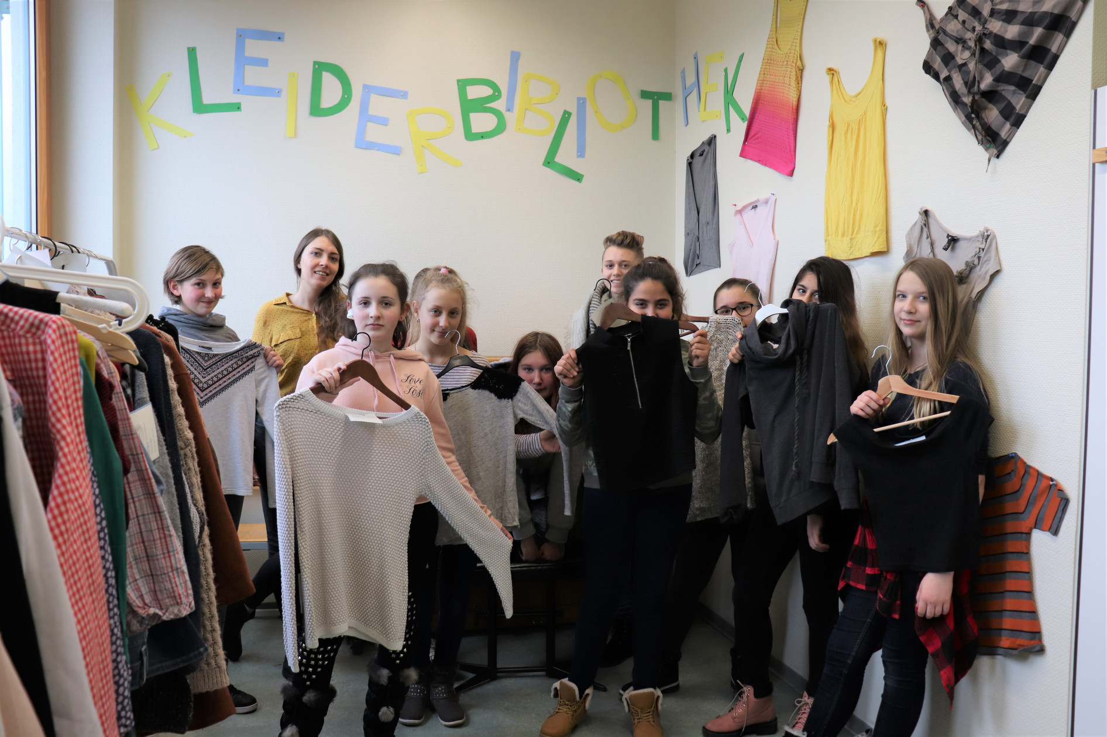
Beispiel
Eine Kleiderbibliothek aufbauen
6
Notes:
Die SchülerInnen können in der Schule, z. B. in einem ungenutzten, abschließbaren Raum eine Kleiderbibliothek aufbauen, in der sie Kleidung leihen oder tauschen, ähnlich der klassischen Bibliothek.
Hier ein Beispiel-Projekt der Gemeinschaftsschule Dietenheim, dass auch die Vorgehensweise beschreibt:
https://fashionlibrarygms.wordpress.com (Stand 27.05.2021)
6

Slide 7
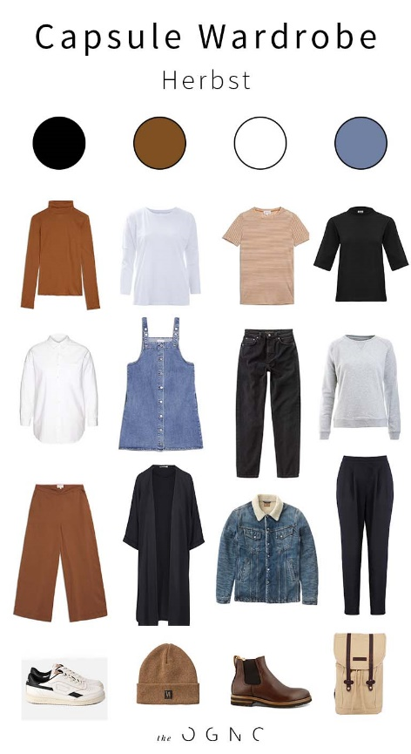
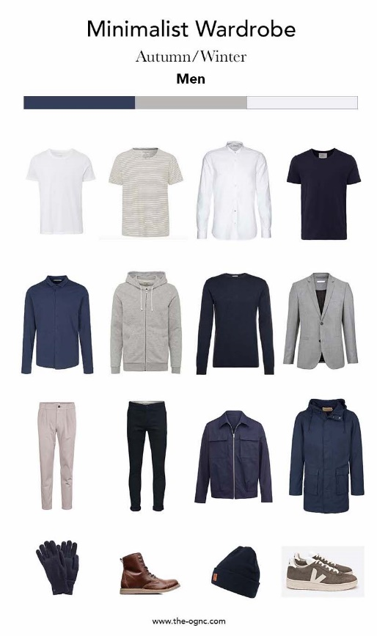
Beispiel
Mini Garderobe entwickeln
Quelle: https://the-ognc.com
7
Notes:
Dies ist ein Projekt oder eine Challenge für einen kürzeren Projektzeitraum, z.B. zwei Wochen, bei dem kaum Ressourcen in der Schule benötigt werden:
Die SchülerInnen identifizieren 15 oder 20 Lieblingsteile im Bereich Oberbekleidung und Schuhe, die sich besonders gut kombinieren lassen und versuchen, zwei Wochen nur mit Kombinationen aus diesen Kleidungsstücken auszukommen. Die verschiedenen Outfits können per Foto-Tagebuch dokumentiert werden.
Alternativ kann ein Projekt über einen längeren Zeitraum laufen und stattdessen einen mehrwöchigen Konsumverzicht beinhalten. Die Dokumentation kann wie oben beschrieben erfolgen:
Einige Beispiele und Anregungen dazu:
https://fashiondetoxchallenge.com (Stand 27.05.2021)
https://www.instagram.com/fashiondetoxchallenge/?hl=de (Stand 27.05.2021)
https://utopia.de/galerien/kleidung-die-in-jede-capsule-wardrobe-gehoert/#1 (Stand 27.5.2021)
https://www.greenality.de/blog/capsule-wardrobe/ (Stand 27.05.2021)
7

Slide 8
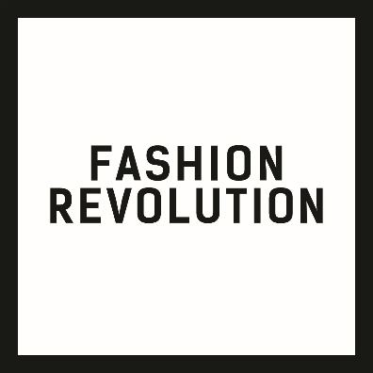
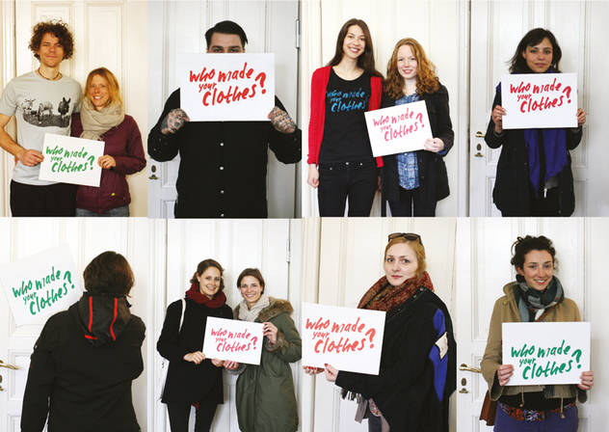
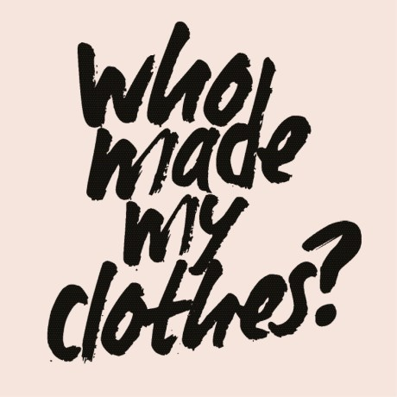
Beispiel
Politisch aktiv werden!
https://www.gratis-in-berlin.de/schatztruhe/item/2035895-foto-aktion-who-made-my-clothes
https://www.fashionrevolution.org
8
Notes:
Die SchülerInnen können z. B. über die Mode-/Fast Fashion Industrie informieren, auf Missstände entlang der textilen Kette aufmerksam machen, für einen nachhaltigeren Umgang mit Kleidung werben oder sich das Lieferkettengesetz zum Thema machen.
Die Organisation Fashion Revolution ist eine gemeinnützige globale Bewegung, die von der Fashion Revolution Foundation und Fashion Revolution CIC mit Teams in über 100 Ländern auf der ganzen Welt vertreten wird. Gegründet wurde sie 2013 mit dem Einsturz des Rana Plaza Gebäudes mit über 1100 Toten.
Auf der Website von Fashion Revolution findet sich eine große Auswahl an Informationsmaterial, auch gut geeignet für den Unterricht, Material für Kampagnen, Poster etc.
https://www.fashionrevolution.org/resources/free-downloads/ (Stand 19.05.2021)
Viele Informationen rund um Fast Fashion finden sich z. B. in dieser Broschüre für Jugendliche unter
https://www.uni-ulm.de/fileadmin/website_uni_ulm/mawi.bntextillabor/BNTextillabor_Broschuere.pdf
Und auf https://www.instagram.com/bntextillabor/
8

Slide 9
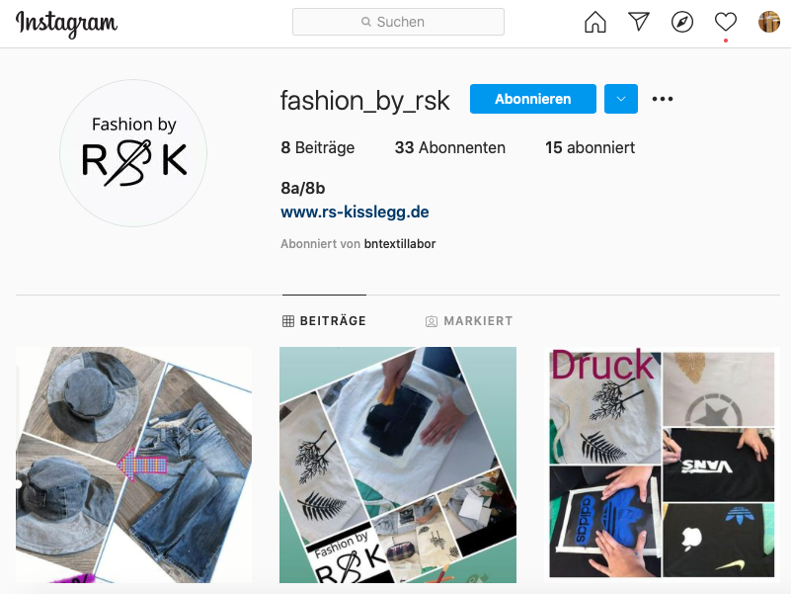
Beispiel
Repair Café/Reparaturwerkstatt
https://www.instagram.com/fashion_by_rsk/
9
Notes:
Je nach Ausstattung der Schule kann in einer Reparaturwerkstatt (von SchülerInnen im Projekt) den anderen MitschülerInnen ein Service zur Reparatur oder Verschönerung ihrer Kleidung mit einfachen Mitteln angeboten werden.
Ein Beispiel aus der Forschungsphase des BNTextillabors: https://www.instagram.com/fashion_by_rsk/ (Stand 19.05.2021)
Beispiele für Repair-Cafes und Unterstützung beim Aufbau:
https://www.repaircafe.org/de/ (Stand 27.05.2021
https://www.verbraucherzentrale.de/wissen/umwelt-haushalt/nachhaltigkeit/repaircafes-8208 (Stand 27.05.2021)
https://www.reparatur-initiativen.de (Stand 27.05.2021)
http://dietenheim-zieht-an.de/naehcafe/ (Stand 27.05.2021)
Hier finden Sie Praxis-Workshops zum Erlernen und Anwenden von Näh- und Reparatur-Techniken:
https://www.uni-ulm.de/mawi/bntextillabor/bildungsangebote/lehrkraefte/praxis-workshops/
9

Slide 10
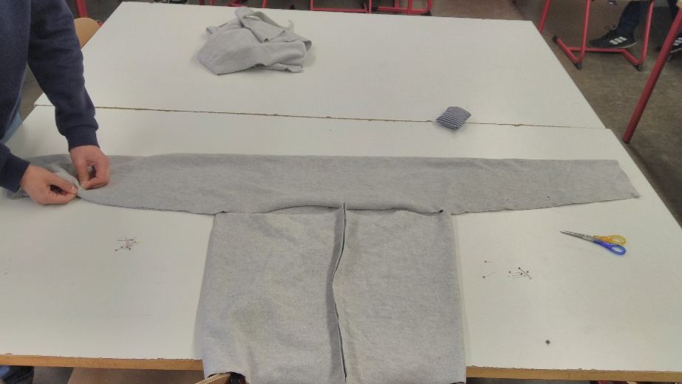
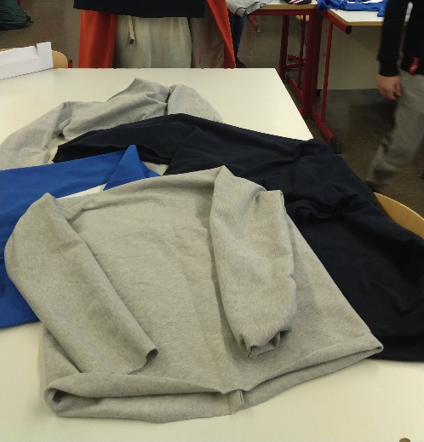
Beispiel
Nähworkshops, evtl. mit lokalen Designern
Beispiel: Nähen eines Zero-Waste-Sweatshirts
10
Notes:
Die SchülerInnen nähen ein Kleidungsstück und erleben so den Aufwand, der nötig ist, um etwas selbst herzustellen. Dazu wird evtl. Unterstützung von SchneiderInnen/ DesignerInnen benötigt. Vielleicht sind Möglichkeiten zu lokalen Kooperationen vorhanden.
Die SchülerInnen führen einfache Nähprojekte selbst durch: möglich sind Taschen, Rucksäcke, Bauchtaschen, Sweatshirts uvm.
Interessant ist z. B. ein Ansatz mit Zero-Waste-Design: Beim Herstellen des Kleidungsstückes sollen keine Abfälle entstehen bzw. der Schnitt von vornherein so angelegt werden, dass der Stoff vollständig verarbeitet wird.
Weitere Tipps und Links finden sich in der ausführlicheren Präsentation zum Projekt unter:
https://www.uni-ulm.de/mawi/bntextillabor/bildungsangebote/lehrkraefte/projektplanung/
Quellen für kostenlose Stoffe: Aufrufe zur Stoffspende von privat am Wohnort oder im sozialen Umfeld, Stoffmusterproben aus Möbelhäusern oder Einrichtungsfachgeschäften (ideal für kleine Taschenprojekte), Stoffspenden von caritativen Einrichtungen
Kostenlose Schnittmuster finden sich in großer Zahl im Internet.
10

Slide 11
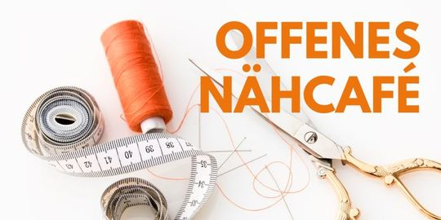
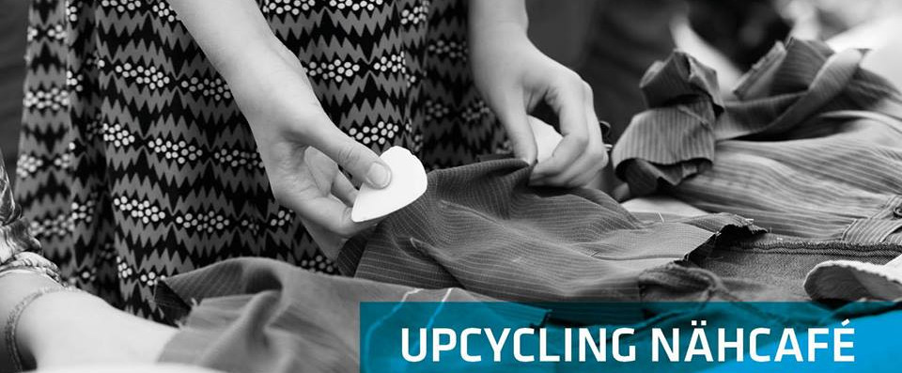
Beispiel
Nähcafé in Kooperation mit einem bestehenden Schülercafé
https://verschwoerhaus.de/naehcafe/.
https://www.berlin.de/nähcafe
11
Notes:
Wenn in der Schule schon ein Schülercafé vorhanden ist, könnte dort als zusätzlicher Service das Nähcafé angeboten werden: Die Projektgruppe betreut während der Öffnungszeiten die Nähmaschinen (falls vorhanden) bzw. die Näh-Ausstattung und
unterstützt BesucherInnen bei Reparaturen an Kleidung
unterstützt bei kleinen Nähprojekten oder leitet diese an
bringt den BesucherInnen Handnähtechniken zur einfachen Reparatur oder Verschönerung von Kleidung bei
Praxis Workshops aus dem BNTextillabor
Verschönerungstechniken, einfache Nähprojekte
Textilien bedrucken
Nähprojekt Bauchtasche
finden Sie hier:
https://www.uni-ulm.de/mawi/bntextillabor/bildungsangebote/lehrkraefte/praxis-workshops/
11

Slide 12
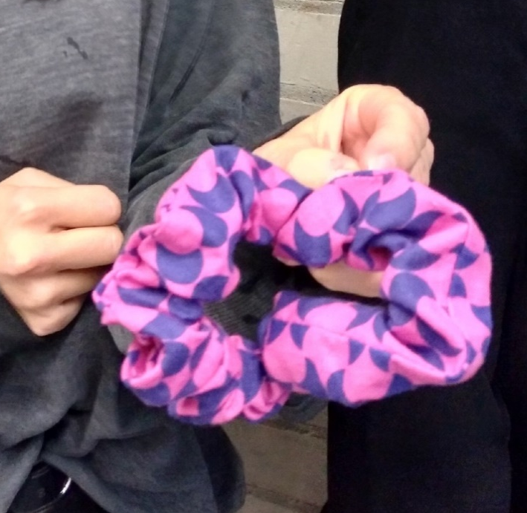
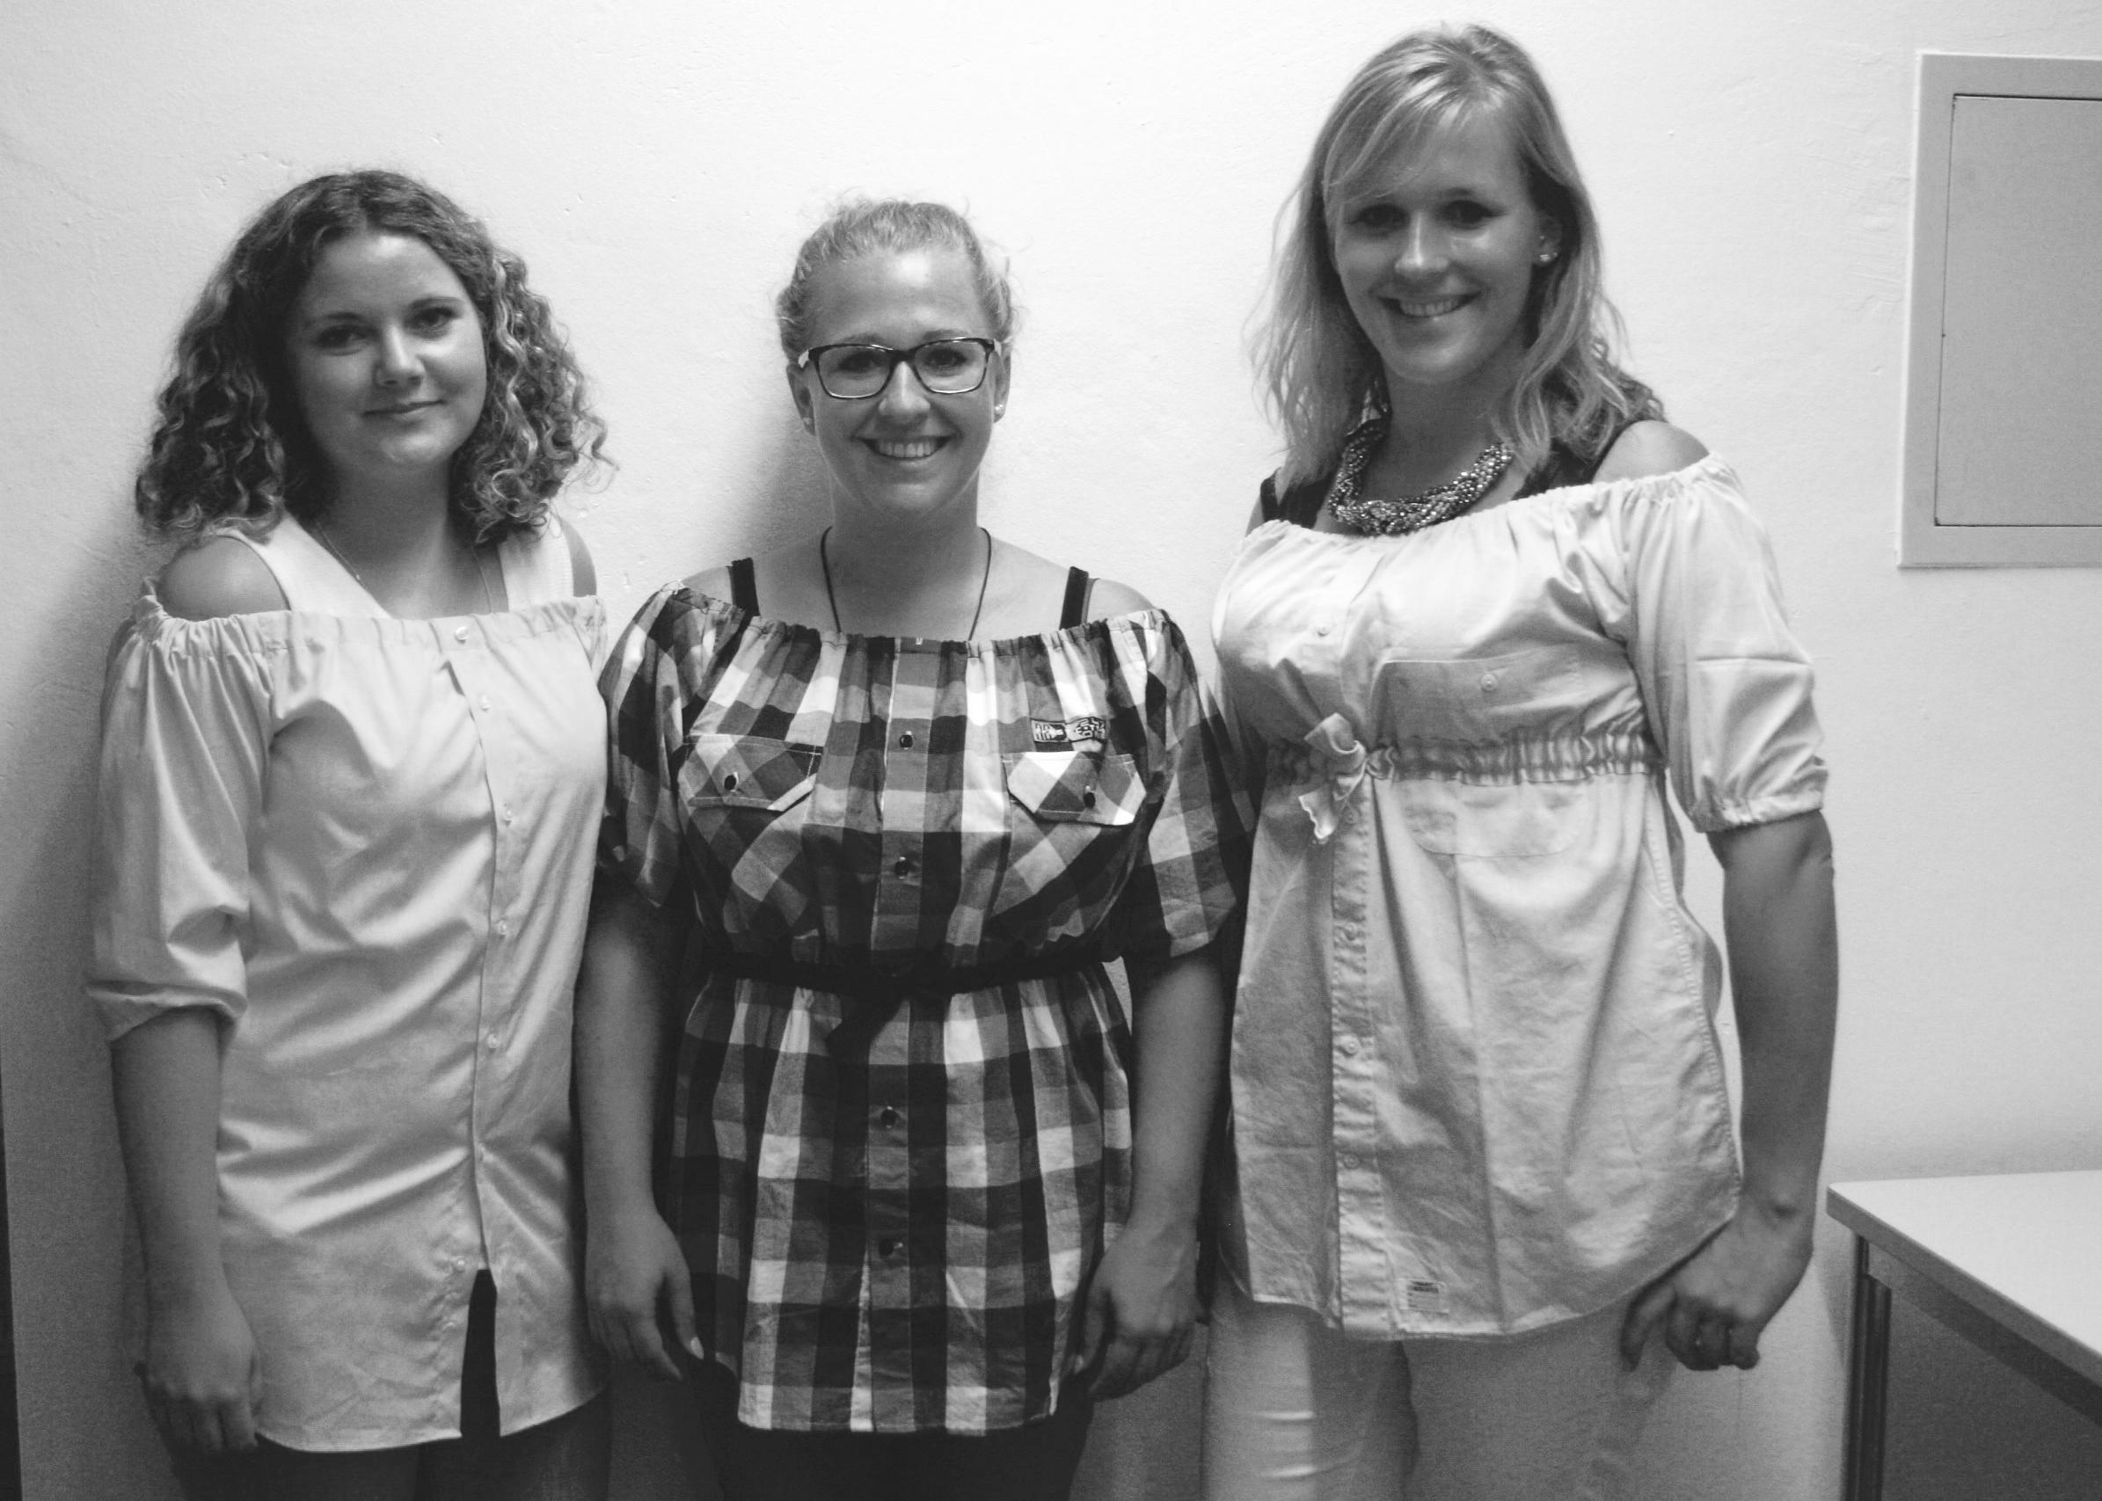
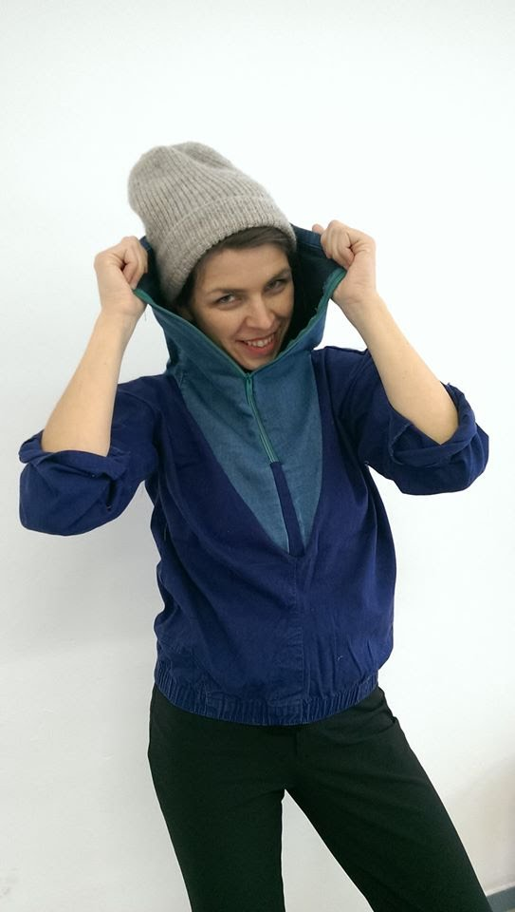
Beispiel
Upcycling-Werkstatt
12
Notes:
Die SchülerInnen führen Upcycling-Projekte mit abgelegten Kleidungsstücken durch. Die Kleidung wird zweitverwertet und somit länger genutzt. Es kann eine eigene Kollektion entstehen.
Hier werden Beispiele für Scrunchie/ Haargummi, Blusen aus Herrenhemden oder eine Jacke aus zwei alten Jeans gezeigt.
Die fertigen Produkte können in einer Ausstellung für die MitschülerInnen präsentiert werden.
Für dieses Projekt sollten Nähmaschinen und evtl. Unterstützung von Personen mit Näherfahrung vorhanden sein.
Links zu Tutorials für Upcycling-Projekte:
https://www.uni-ulm.de/mawi/bntextillabor/projekt/schulmaterial/
Links zu Praxis Workshops:
https://www.uni-ulm.de/mawi/bntextillabor/bildungsangebote/lehrkraefte/praxis-workshops/
Zudem finden sich im Internet jede Menge Ideen und Tutorials, z. B.:
https://lindaloves.de/diy-pullover-kordel-muster-besticken-anleitung-d-i-y-blog-lindaloves/ (Stand 27.05.2021)
https://lettersandbeads.de/upcycling-hose-zum-destroyed-jeansrock/ (Stand 27.05.2021)
https://pumora.de/tshirt-naht-reparieren-ohne-naehmaschine/ (Stand 27.05.2021)
Oder auf: https://www.pinterest.de
12

Slide 13
Beispiel
Informationskampagne auf
Social Media Plattform starten
13
Notes:
Projekt auf Social Media als Informationsmedium:
Die SchülerInnen können
über die Mode-/Fast Fashion Industrie informieren,
auf die Arbeitsbedingungen in den Produktionsländern aufmerksam machen,
für einen nachhaltigeren Umgang mit Kleidung werben,
Tipps für Upcycling geben,
Facts rund um die Lieferkette mitsamt ihrem Ressourcenverbrauch aufbereiten,
kleine Filme oder Tutorials drehen und online stellen.
Verwertbare Informationen/Facts dazu finden sich z. B. in unserer Broschüre für Jugendliche unter
https://www.uni-ulm.de/fileadmin/website_uni_ulm/mawi.bntextillabor/BNTextillabor_Broschuere.pdf
und auf https://www.instagram.com/bntextillabor/
Mit einem Social Media Auftritt können viele Ziele der bereits vorgestellten Möglichkeiten für Projekte präsentiert oder unterstützt werden.
13

Slide 14

Erfahrungen teilen:
Eine gemeinsame (Begriffs- oder Definitions-) Basis finden zur Frage:
Was bedeutet nachhaltige Mode für euch?
14
Notes:
Hier beginnt der Co-Design Workshop:
Einteilung der Klasse in Gruppen mit 4 Personen; entsprechende Anordnung von Tischen und Stühlen.
Hier finden Sie eine Anleitungen (und Material) für die folgende Word Circle-Aufgabe:
https://www.uni-ulm.de/mawi/bntextillabor/bildungsangebote/lehrkraefte/projektideen-entwickeln/
Jede Gruppe bearbeitet die zentrale Frage : Was bedeutet nachhaltige Mode für euch?
Word Circle-Begriffe definieren und Verständnis überprüfen
Die Methode Word Circle ist ein Werkzeug, mit dem eine gemeinsame sprachliche Grundlage zum Thema geschaffen wird. Es wird deutlich, was die SchülerInnen mit bestimmten Ausdrücken meinen. Der /die ModeratorIn versteht, wie die TeilnehmerInnen sich an dem Projekt orientieren.
14

Slide 15
Erfahrungen teilen:
teuer
fair hergestellt
Was bedeutet Nachhaltige Mode für euch?
sieht langweilig aus
Vortragender
15
Notes:
Die Aufgabe dient dem gemeinsamen Begriffsverständnis. Mit der Darstellung der zentralen Frage in einem Begriffsnetz tragen die SchülerInnen assoziativ und im Austausch miteinander mögliche Antworten oder auch Antwort-Stereotypen zusammen. Eine Diskussionsgrundlage für weitere Aufgaben im Rahmen der Projekt-/Realexperiment-Entwicklung entsteht.
Jede Gruppe bekommt ein vorbereitetes Plakat mit dem Word Circle und der zentralen Frage. Drei vorgegebene Antwortbegriffe dienen als „Einstiegs-oder Assoziationshilfe“. Pro Gruppenmitglied werden mind. zwei weitere Moderationskarten für eigene Antworten breitgestellt.
15

Slide 16
Erfahrungen teilen:
ökologisch
teuer
Fair hergestellt
Was bedeutet Nachhaltige Mode für euch?
lokal produziert
schwierig
zu finden
Sieht langweilig aus
uncool
Vortragender
16
Notes:
Jetzt werden weitere Begriffe auf dem Kreis notiert, die den SchülerInnen zum Thema einfallen.
Mindestens zwei Begriffe pro Person sollten von den SchülerInnen notiert werden. Im Beispiel sind diese Begriffe gelb hinterlegt.
16

Slide 17





Erfahrungen teilen:
ökologisch
teuer
Fair hergestellt
Was bedeutet Nachhaltige Mode für euch?
Lokal produziert
Schwierig
zu finden
Sieht langweilig aus
uncool
Vortragender
17
Notes:
Jede Person in der Gruppe darf zwei Verbindungslinien zwischen zwei Begriffen ziehen, welche ihrer Meinung nach zusammen gehören.
17

Slide 18





Erfahrungen teilen:
ökologisch
teuer
Fair hergestellt
Was bedeutet Nachhaltige Mode für euch?
Lokal produziert
Schwierig
zu finden
Sieht langweilig aus
uncool
Vortragender
18
Notes:
Die Begriffe mit den meisten Linien werden unterstrichen; im Beispiel grün.
Ergebnis: Die am häufigsten verwendeten Begriffe, also die mit der meisten Verbindungslinien, spiegeln die Position der SchülerInnen zur zentralen Frage wider.
Gleichzeitig wird deutlich, mit welchen Begriffen, also welchem Wording /Wortschatz/Vokabular das Thema erfasst wird.
18

Slide 19
Probleme verstehen:
Warum ist es für euch schwierig, Mode nachhaltig zu konsumieren?
19
Notes:
Dieser Frage nähern sich die SchülerInnen ebenfalls spielerisch-kreativ über Mind Mapping an.
So werden alle Gedanken / Ansätze zu dieser komplexen Fragestellung berücksichtig. Zusammenhänge können deutlich werden. Da die Gedanken/Ideen/ Ansätze nicht ausformuliert werden müssen, ist das Vorgehen und die Herangehensweise sehr ergebnisoffen.
19

Slide 20
Probleme verstehen:
Kontext / Umfeld
SchülerInnen
Wohnort
20
Notes:
Was sind die Herausforderungen jedes Einzelnen im Alltag, die einen nachhaltigen Modekonsum erschweren?
Tool: Kontext oder Mind Mapping (benötigt werden Flipchart, Marker, Post-it Notes)
Das Poster wird für die Gruppen vorbereitet.
Die äußeren Bedingungen sind bzw. der Aktionsrahmen ist durch die Stichworte Kontext/Umfeld – Wohnort – Status SchülerInnen eingegrenzt.
Hier finden Sie eine Anleitung (und Material) für die Mind/Kontext Mapping Aufgabe:
https://www.uni-ulm.de/mawi/bntextillabor/bildungsangebote/lehrkraefte/projektideen-entwickeln/
20

Slide 21
Probleme verstehen:
Kontext / Umfeld
Taschengeld/
begrenztes Budget
Lokale
Beschaffungs-
möglichkeiten
SchülerInnen
Modetrends
Wohnort
21
Notes:
Die Lehrkraft bereitet die Kontextkarten (Moderationskarten) etwas vor, was sind die Rahmenbedingungen bildet der Kontext (z.B. persönliche Möglichkeiten der SuS: Taschengeld, Einkaufsmöglichkeiten, schnell wechselnde Modetrends… )
Innerhalb dieses Kontexts können die SuS dann mit Moderationskarten (welche ebenfalls vorbereitet werden ???) und Post-ist welche die SuS selbst notieren, Probleme gesammelt und arrangiert werden,
Probleme und Metaprobleme werden sortiert und definiert.
21

Slide 22
Probleme verstehen:
Kontext / Umfeld
Taschengeld/
begrenztes Budget
?
?
Lokale
Beschaffungs-
möglichkeiten
SchülerInnen
?
Modetrends
Wohnort
22
Notes:
22

Slide 23
Probleme verstehen:
Themengruppen finden
Es ist komisch
2nd Hand zu
tragen
Modetrends
2nd Hand hat
nicht jeder,
ist besonders
Taschengeld
2nd Hand ist
nicht modisch
Zu wenig für
neue faire Mode
Lokale
Beschaffungs-
möglichkeiten
Wir wissen nicht, wo
wir faire Mode
kaufen können
Keine Möglichkeiten
für Kleidertausch
23
Notes:
In einem 2. Schritt werden nun die Themengruppen sortiert (auf der Poster-Rückseite) und evtl. mit Linien verbunden. Es werden die für die SchülerInnen wichtigen Problemfelder identifiziert, um später gezielt Lösungen zu erarbeiten.
23

Slide 24
Probleme verstehen:
Themengruppen finden
Es ist komisch
2nd Hand zu
tragen
Taschengeld
2nd Hand ist
nicht modisch
Zu wenig für
neue faire Mode
Lokale
Beschaffungs-
möglichkeiten
Wir wissen nicht, wo
wir faire Mode
kaufen können
Keine Möglichkeiten
für Kleidertausch
24
Notes:
Hier eine alternative Anordnung, da es viele Gruppierungsmöglichkeiten gibt.
24

Slide 25
Lösungen finden:
Welche Lösungen könnte es für die Probleme, die ihr genannt habt, geben?
Tauschen
Leihen
Reparieren
Upcycling & Umgestalten
Selber nähen
Länger tragen
Weniger Kleidung besitzen
…
25
Notes:
Jetzt ist es wichtig, Ideen zu generieren, ohne die TeilnehmerInnen in ihrer Vorstellungskraft einzuschränken. Alle Ideen sind an dieser Stelle willkommen. Gute Ideen bleiben haften. Ideen, die nicht geeignet sind, werden nach und nach verschwinden. Die TeilnehmerInnen sollten ermutigt werden, erfahrungsbasierte Antworten zu erstellen. Sie können ermutigt werden zu skizzieren, mit Post-its zu malen, oder andere Requisiten zu verwenden, um Geschichten oder Szenarien zu entwickeln oder Rollen zu übernehmen, um die Situation zu spielen.
Eine Schlüsselrolle für die / den ModeratorIn besteht hier darin, den TeilnehmerInnen zu helfen, die besten Konzepte auszuwählen, die mitgenommen werden können, um sie mit realen Menschen in einem realen Kontext zu testen.
25

Slide 26
Lösungen finden:
Gemeinsam aus den Lösungen ein Projekt entwickeln
26
Notes:
Wie können die Herausforderungen/ Themengruppen adressiert werden?
Welches Projekt könnte man innerhalb der Klasse für die Gruppe oder die MitschülerInnen entwickeln, das eines oder mehrere der Problemfelder / Themen der vorherigen Aufgabe anspricht?
(Beispiel aus einer der Gruppen oder eines der vorgestellten Projekte aufgreifen)
Es gibt viele Möglichkeiten: Ein Produkt, eine Dienstleistung, ein Event oder ein Erlebnis?
Wer sollen die "BenutzerInnen“ , die Zielgruppe sein?
Zusätzlich könnten Moderationskarten mit den verschiedenen (Lösungs-)Ansätzen in die Gruppen gereicht werden:
(Tauschen, Leihen, Reparieren, Upcycling, Umgestalten, selber nähen, länger tragen, weniger konsumieren …) um die SchülerInnen zu kreativen Lösungen anzuregen.
Mit den bereitgestellten Materialien wie Zeitschriften oder farbigem Papier kann dann ein Poster gestaltet werden, dass ein neues, alternatives Konzept für Kleidung vorstellt. Dieses wird im Anschluss präsentiert.
26

Slide 27
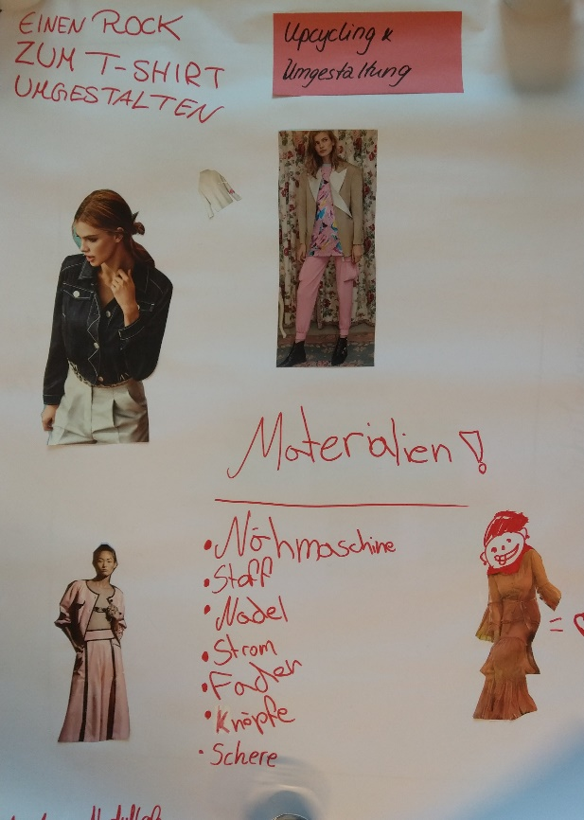
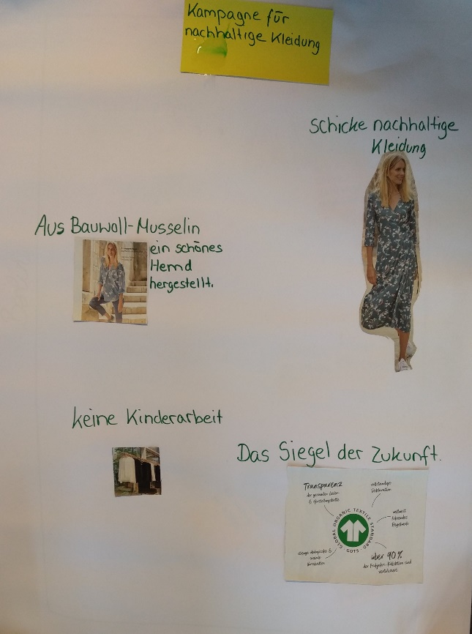
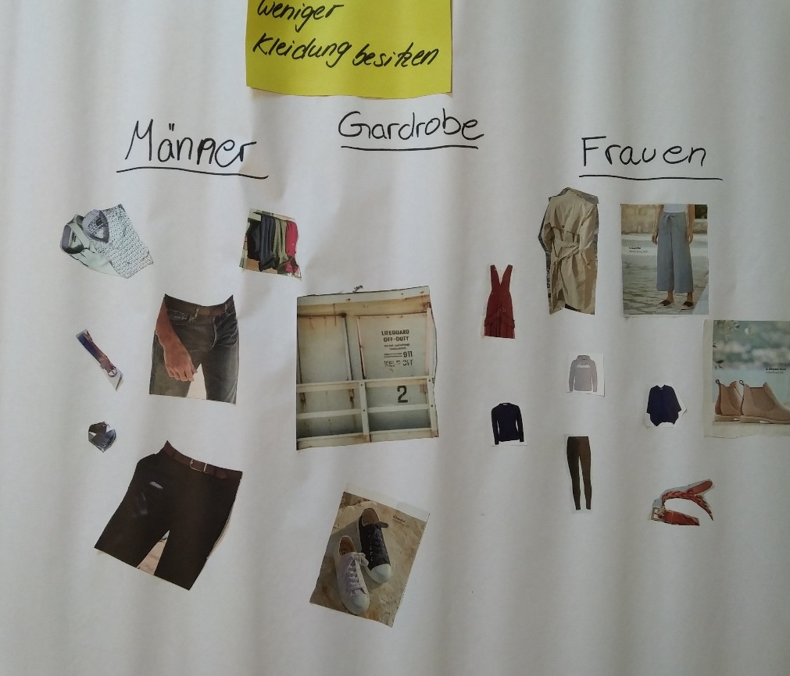
Lösungen finden:
Upcycling Workshop
Informations-kampagne
Mini Garderobe
27
Notes:
Auf der Folie finden Sie von SchülerInnen erstellte Beispiele aus der Forschungsphase des Projekts.
Basierend auf der vorherigen Übung sollen Ideen für die Projekte erarbeitet werden.
Zunächst soll eine Art Moodboard / Bilderwelt / Poster erstellt werden, auf dem idealerweise Lösungsmöglichkeiten für die zuvor identifizierten Probleme beim Konsum nachhaltiger Mode visualisiert werden.
Es könnte anregend für die SchülerInnen sein, für das Projekt einen passenden Namen und ein Logo oder ein Farb- und Gestaltungskonzept zu finden.
Tools: Moodboard / Visuelle Mindmap
Material: (FlipChartpapier, (Mode-, Zeitgeist-Zeitschriften, farbiges Papier, Schere, Marker, Klebestift ...)
27

Slide 28
Ergebnispräsentation:
Vorstellung je Gruppe
28
Notes:
Präsentation der Ergebnisse:
In der großen Gruppe / vor der Klasse sollen die Poster mit den möglichen Projekten präsentiert werden (2 min pro Gruppe). In der Präsentation sollen das zu bearbeitende Problem und die Lösungsvorschläge deutlich werden. Die Runde gibt ihr Feedback und kann Verbesserungsvorschläge machen oder die einzelnen Gruppen fragen die Runde aktiv um Rat.
Das Feedback sollte genutzt werden, um die Projektideen zu optimieren. Evtl. überarbeiten die Gruppen ihre Vorschläge noch etwas (5 min).
Wichtig: die Diskussionsatmosphäre sollte positiv sein!
28

Slide 29
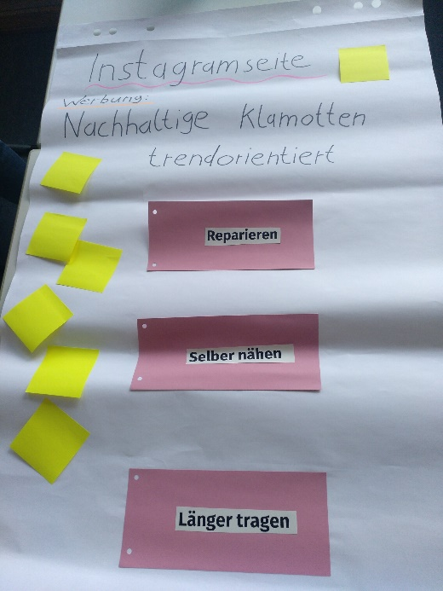
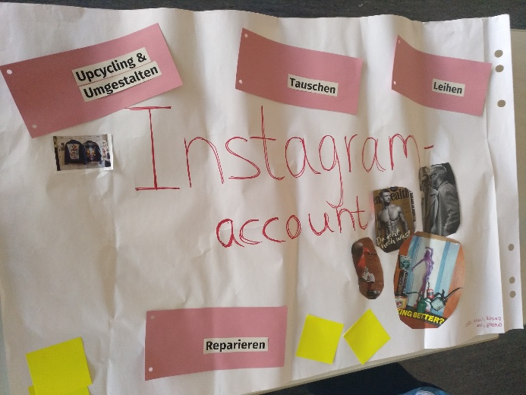
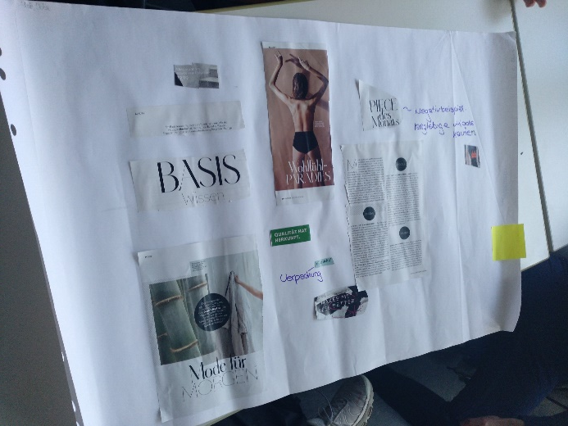
Ergebnispräsentation:
Abstimmung / Voting
29
Notes:
Auf der Folie finden Sie von SchülerInnen erstellte Beispiele aus der Forschungsphase des Projekts.
Alle Plakate mit den Endergebnissen werden aufgehängt (an der Tafel o.ä.).
Die Abstimmung erfolgt über PostIts, jede/r hat eine Stimme.
Das Projekt/Realexperiment mit den meisten Stimmen wird gewählt.
29

Slide 30
Ergebnispräsentation:
Und das ist Euer Projekt:
30
Notes:
30

